Slide 1
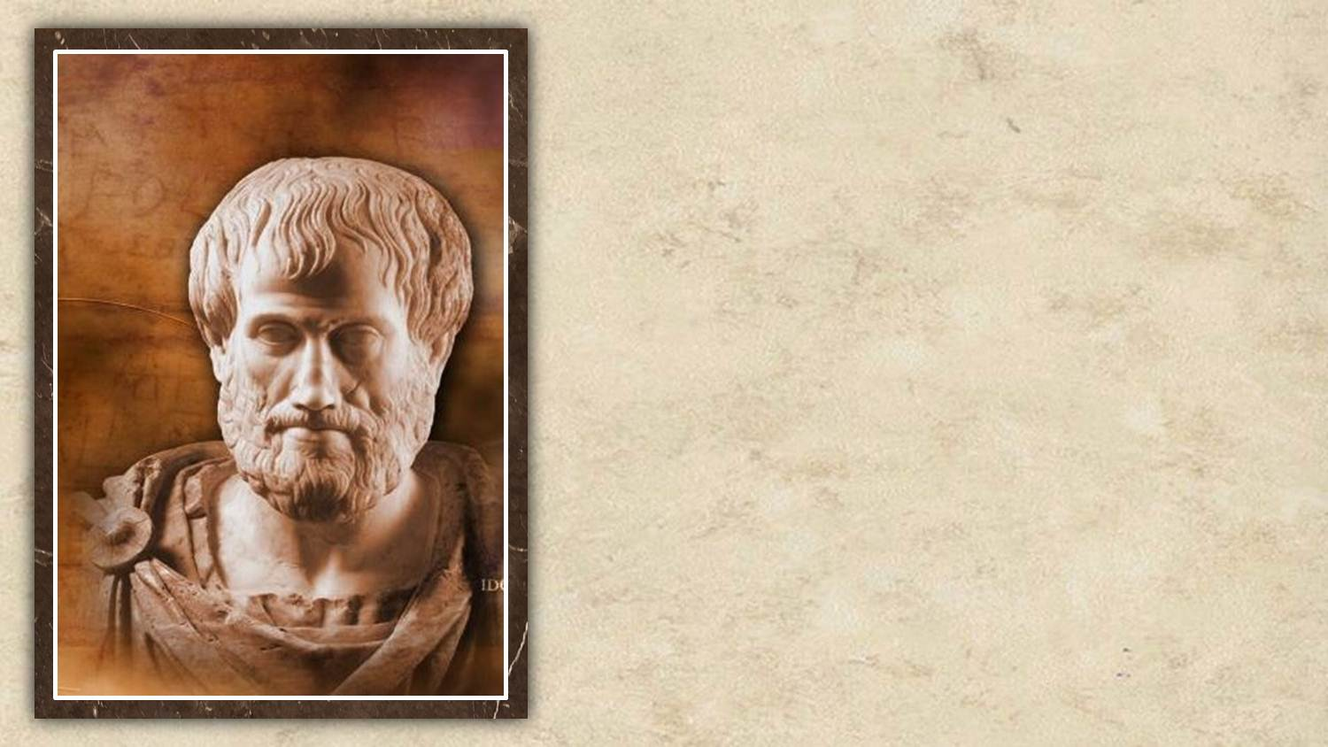
ARISTÓTELES
(I de III)
384-322 a.C.
Filósofo griego

Slide 2

No hay genio sin un gramo de locura.
La inteligencia consiste no sólo en el conocimiento, sino también en la destreza de aplicar los conocimientos en la práctica.
La única verdad es la realidad.

Slide 3

El sabio no dice todo lo que piensa, pero siempre piensa todo lo que dice.
El ignorante afirma, el sabio duda y reflexiona.
Piensa como piensan los sabios, mas habla como habla la gente sencilla.

Slide 4

Cualquiera puede enfadarse, eso es algo muy sencillo. Pero enfadarse con la persona adecuada, en el grado exacto, en el momento oportuno, con el propósito justo y del modo correcto, eso, ciertamente, no resulta tan sencillo.
La finalidad del arte es dar cuerpo a la esencia secreta de las cosas, no el copiar su apariencia.

Slide 5

No basta decir solamente la verdad, más conviene mostrar la causa de la falsedad.
El hombre solitario es una bestia o un dios.
La multitud obedece más a la necesidad que a la razón, y a los castigos más que al honor.

Slide 6

Lo que con mucho trabajo se adquiere, más se ama.
No se puede ser y no ser algo al mismo tiempo y bajo el mismo aspecto.
El amor sólo se da entre personas virtuosas.

Slide 7

Considero más valiente al que conquista sus deseos, que al que conquista a sus enemigos, ya que la victoria más dura es la victoria sobre uno mismo.
La excelencia moral es resultado del hábito. Nos volvemos justos realizando actos de justicia; templados, realizando actos de templanza; valientes, realizando actos de valentía.

Slide 8

La verdadera felicidad consiste en hacer el bien.
Nunca se alcanza la verdad total, ni nunca se está totalmente alejado de ella.
Es ignorancia no saber distinguir entre lo que necesita demostración y lo que no la necesita.

Slide 9

Se piensa que lo justo es lo igual, y así es; pero no para todos, sino para los iguales. Se piensa por el contrario que lo justo es lo desigual, y así es, pero no para todos, sino para los desiguales.
Enseñar no es una función vital, porque no tiene el fin en sí misma; la función vital es aprender.

Slide 10

El hombre que se mantiene en el justo medio, lleva el nombre de sobrio y moderado.
Los que obran bien, son los únicos que pueden aspirar en la vida a la felicidad.
Gracias a la memoria, se da en los hombres lo que se llama experiencia.

Slide 11

La sabiduría es un adorno en la prosperidad y un refugio en la adversidad.
En las adversidades sale a la luz la virtud.
Como la vista es al cuerpo, la razón es al espíritu.

Slide 12

El entendimiento es una tabla lisa en la cual nada hay escrito.
El mando de muchos no es bueno; basta un solo jefe.
Imágenes: Dioses griegos.
Música:
Kapou nyxtonei - Giorgos Koros
Realización general:
Rodrigo Valencia Cardona
Medellín-Colombia

Slide 13



Accede a la sección que desees desde aquí:
Propia Creación
De la Red
Dedicatorias | Fechas Especiales | Graciosos
Historia y Arte | Lugares | Musicales
Naturaleza y Ciencias | Política | Reflexión
Religiosos | Románticos | Salud
Dedicatorias | Fechas Especiales | Graciosos
Historia y Arte | Lugares | Musicales
Naturaleza y Ciencias | Política | Reflexión
Religiosos | Románticos | Salud
Si deseas recibir pps periódicamente en tu correo electrónico subscríbete aquí:

